Slide 1
Corso di Ragioneria Generale
L’operazione di finanziamento
a titolo di capitale di rischio
Prof. Stefano Coronella

Slide 2
Finanziamento a titolo di capitale di rischio
Le caratteristiche di base del finanziamento
a titolo di rischio
«Finanziamento» inteso in senso restrittivo, ovvero strumento rivolto esclusivamente al procacciamento di risorse monetare per svolgere la propria attività istituzionale (gli altri sono il capitale di prestito/credito e la liquidità derivante dalle vendite)
Le modalità di attuazione dell’operazione di finanziamento a titolo di rischio
Al momento dell’accensione del finanziamento entrano mezzi monetari propri dei soci o dell’imprenditore che sono soggetti a remunerazione
EVENTUALE e VARIABILE
Quando si procederà al suo rimborso esso dovrà essere spento, con la relativa uscita di mezzi monetari (N.B. il rimborso non è soggetto a scadenza)

Slide 3
Finanziamento a titolo di capitale di rischio
Capitale di rischio = Capitale proprio
Capitale Netto
(aziende individuali)
Capitale Sociale
(aziende societarie)
Il rimborso del finanziamento a titolo di rischio non è predederminato ma avviene solo in determinate circostanze (liquidazione, cessione della partecipazione, diminuzione di capitale sociale - società - o di capitale netto - imprenditore)
Capitale di rischio Vs Capitale di credito ??

Slide 4
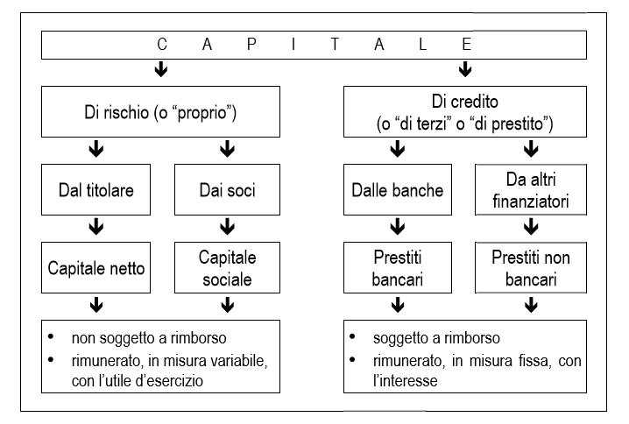
Finanziamento a titolo di capitale di rischio
Riepilogo:
Capitale di rischio Vs Capitale di credito

Slide 5
Finanziamento a titolo di capitale di rischio
Gli aspetti di osservazione dell’operazione di finanziamento a titolo di capitale di rischio
Due profili di osservazione di natura diversa:
(1) originario (liquidità in ingresso), accolto in conti finanziari in senso stretto - numerari
(2) derivato (formazione di capitale di rischio), accolto in conti economici di capitale - non numerari)
« perché la liquidità si è mossa?»

Slide 6
Finanziamento a titolo di capitale di rischio
La natura dei conti
All’atto di accensione del finanziamento a titolo di rischio si manifesta:
un’entrata di liquidità. + LIQUIDITA’ (VF+)
Contestualmente
la nascita del capitale di rischio (VE+)
****
Nel momento dello della restituzione (spegnimento) si manifesta:
Una riduzione della liquidità - LIQUIDITA’ (VF-)
Una diminuzione del capitale di rischio (VE-)

Slide 7
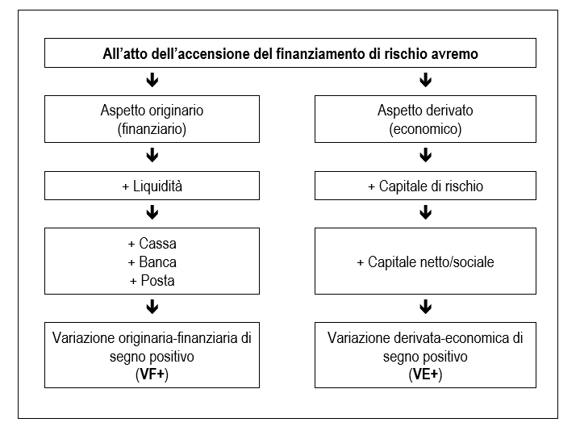
Finanziamento a titolo di capitale di rischio
In sintesi:

Slide 8
Finanziamento a titolo di capitale di rischio
La rilevazione contabile dell’operazione di finanziamento a titolo di capitale di rischio
La rappresentazione dei conti sarà la seguente:
CONTO ORIGINARIO (FINANZIARIO) CONTO DERIVATO (ECONOMICO)
DARE
AVERE
DARE
AVERE
Variazioni finanziarie attive
(VF+ o VFA)
Variazioni finanziarie passive
(VF- o VFP)
Variazioni economiche negative
(VE- o VEN)
Variazioni economiche positive
(VE+ o VEP)

Slide 9
Finanziamento a titolo di capitale di rischio
Esempio (accensione)
Viene costituita un’azienda individuale con un apporto in denaro da parte dell’imprenditore pari a 40
RILEVAZIONE A LIBRO MASTRO
CASSA
CONTO ORIGINARIO
CAPITALE NETTO
CONTO DERIVATO
Dare
Avere
Dare
Avere
40
40
(VF+)
(VE+)
RILEVAZIONE A LIBRO GIORNALE
 |  | Cassa | a | Capitale Netto |  | 40

Slide 10
Finanziamento a titolo di capitale di rischio
Esempio (accensione)
Viene costituita una società con un bonifico bancario da parte dei soci pari a 40
RILEVAZIONE A LIBRO MASTRO
BANCA
CONTO ORIGINARIO
CAPITALE SOCIALE
CONTO DERIVATO
Dare
Avere
Dare
Avere
40
40
(VF+)
(VE+)
RILEVAZIONE A LIBRO GIORNALE
 |  | Banca | a | Capitale Sociale |  | 40

Slide 11
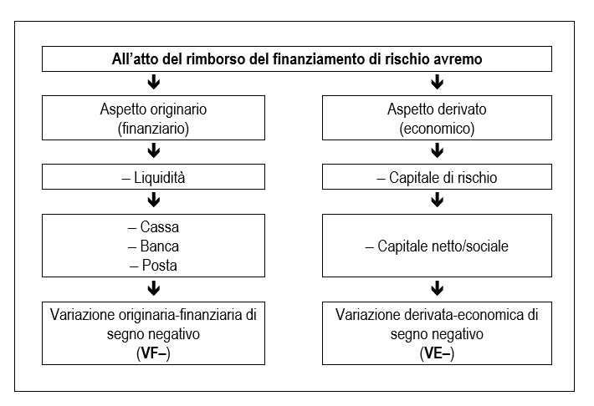
Finanziamento a titolo di capitale di rischio
Al momento del rimborso avremo invece

Slide 12
Finanziamento a titolo di capitale di rischio
Esempio (rimborso)
Si consideri la restituzione all’imprenditore di parte del capitale netto per 10 operata attingendo alla cassa
RILEVAZIONE A LIBRO MASTRO
CASSA
CONTO ORIGINARIO
CAPITALE NETTO
CONTO DERIVATO
Dare
Avere
Dare
Avere
10
10
(VF-)
(VE-)
RILEVAZIONE A LIBRO GIORNALE
 |  | Capitale netto | a | Cassa |  | 10

Slide 13
Finanziamento a titolo di capitale di rischio
Esempio (rimborso)
Si consideri la restituzione ad un socio di parte del capitale netto per 10 operata attingendo alla banca
RILEVAZIONE A LIBRO MASTRO
BANCA C/C
CONTO ORIGINARIO
CAPITALE SOCIALE
CONTO DERIVATO
Dare
Avere
Dare
Avere
10
10
(VF-)
(VE-)
RILEVAZIONE A LIBRO GIORNALE
 |  | Capitale sociale | a | Banca c/c |  | 10

Slide 14
Finanziamento a titolo di capitale di rischio
Collocazione dei conti in Bilancio
L’operazione di finanziamento a titolo di rischio viene riportata solo nello stato patrimoniale. Il conto economico sarà pertanto interessato dalle successive operazioni di investimento e vendita.
I due conti citati – liquidità e capitale di rischio – esprimono rispettivamente la composizione e la provenienza del capitale.
I conti accesi alla liquidità (cassa, banca, posta) illustrano come è stata investita la somma ottenuta tramite l’operazione di finanziamento.
Il capitale di rischio rappresenta invece la fonte a cui si è attinto per finanziare l’attività.
BILANCIO
Dare
Avere
Attività/Impieghi
Passività/Fonti

Slide 15
Finanziamento a titolo di capitale di rischio
Collocazione dei conti in Bilancio relativo all’esempio di azienda individuale
si può osservare la composizione/impiego del capitale (Sezione di SX) e la sua provenienza (Sezione di DX)

Slide 16
Finanziamento a titolo di capitale di rischio
Collocazione dei conti in Bilancio relativo all’esempio di azienda individuale dopo il rimborso
Esempio (rimborso):
Si consideri la restituzione all’imprenditore di parte del capitale netto per 10 operata attingendo alla cassa.
CASSA
CONTO ORIGINARIO
CAPITALE NETTO
CONTO DERIVATO
Dare
Avere
Dare
Avere
40
10
10
40
(VF-)
(VE-)
Il nuovo saldo del conto è pari a 40 – 10 = 30
Il nuovo saldo del conto è pari a 40 – 10 = 30
 |  | Capitale Netto | a | Cassa |  | 10

Slide 17
Finanziamento a titolo di capitale di rischio
Collocazione dei conti in Bilancio dopo il rimborso

Slide 18
Riferimenti bibliografici
Coronella S., Ragioneria generale, Cap. 5

